Slide 1

SHE · SHIELD
她盾
职场女性权益守护智能体
"你的身后,站着一个懂法更懂你的「她」"
团队 · 她说了算队
第十七届中国大学生服务外包大赛 · 腾讯开悟全球 AI 公开赛 D06
2026

Slide 2
她盾 · 第十七届中国大学生服务外包大赛 D06
2 / 18
一条断裂的链
在每一个被沉默的瞬间,究竟卡在哪一环
60.9%
< 30%
7%
求职女性被询问婚育
职场性别歧视案胜诉率
性骚扰受害者选择报警
智联招聘 2026
中国裁判文书网
全国妇联统计
五层用户困境
1
认知层
2
情绪层
3
证据层
4
行动层
5
归属层
不知违法
不知找谁
不会取证
不敢维权
孤立无援
我们要做的,是把这条断裂链重新接上。
她说了算队

Slide 3
她盾 · 第十七届中国大学生服务外包大赛 D06
3 / 18
差异化定位
法律深度 × 情感支持 — 她盾占据独家象限
情感支持 / 低门槛
↑
唯一占据"专业 + 温度"双高象限
她盾
本作品
女性社区
小红书/豆瓣
→
法律专业深度
通用法律咨询
律图/找法网
传统法律援助
我们既能判断,也能陪伴;既给答案,也给支撑。
妇联/援助中心
她说了算队

Slide 4
她盾 · 第十七届中国大学生服务外包大赛 D06
4 / 18
她眼·言行雷达
认知层
六大智能体矩阵
"一句话告诉我,这事违法吗?"
一句话承诺 · 一一对应五层困境
她声·共鸣回响
归属层
她权·权益指南
认知层
"原来不只我一个人这样。"
"我现在有哪些权利?"
她盾
SHE · SHIELD
她心·情绪树洞
情绪层
她证·证据保全
证据层
"今晚我想找个人说说话。"
"这些证据怎么留住才有效?"
她行·维权导航
行动层
她说了算队
"下一步我该做什么?"

Slide 5
她盾 · 第十七届中国大学生服务外包大赛 D06
5 / 18
端到端技术架构
从前端到 AI 到法律知识源,得理 API 在哪
⭐
前端
CloudBase
代理 + 缓存
腾讯元器
5 大智能体
得理开放平台
→
→
→
GitHub Pages
HTML5 + Vanilla JS
密钥下沉
同问同答
工作流编排
要件式判定
法规检索
+ 类案匹配
通用大模型(如 ChatGPT)
得理 API + 工作流编排
✗ 可能伪造案号 / 编造法条
✗ 黑盒判定,不可追溯
✓ 真实判例锚定 — 可查裁判文书网
✓ 代码节点确定性映射 — 同问同答
她说了算队

Slide 6
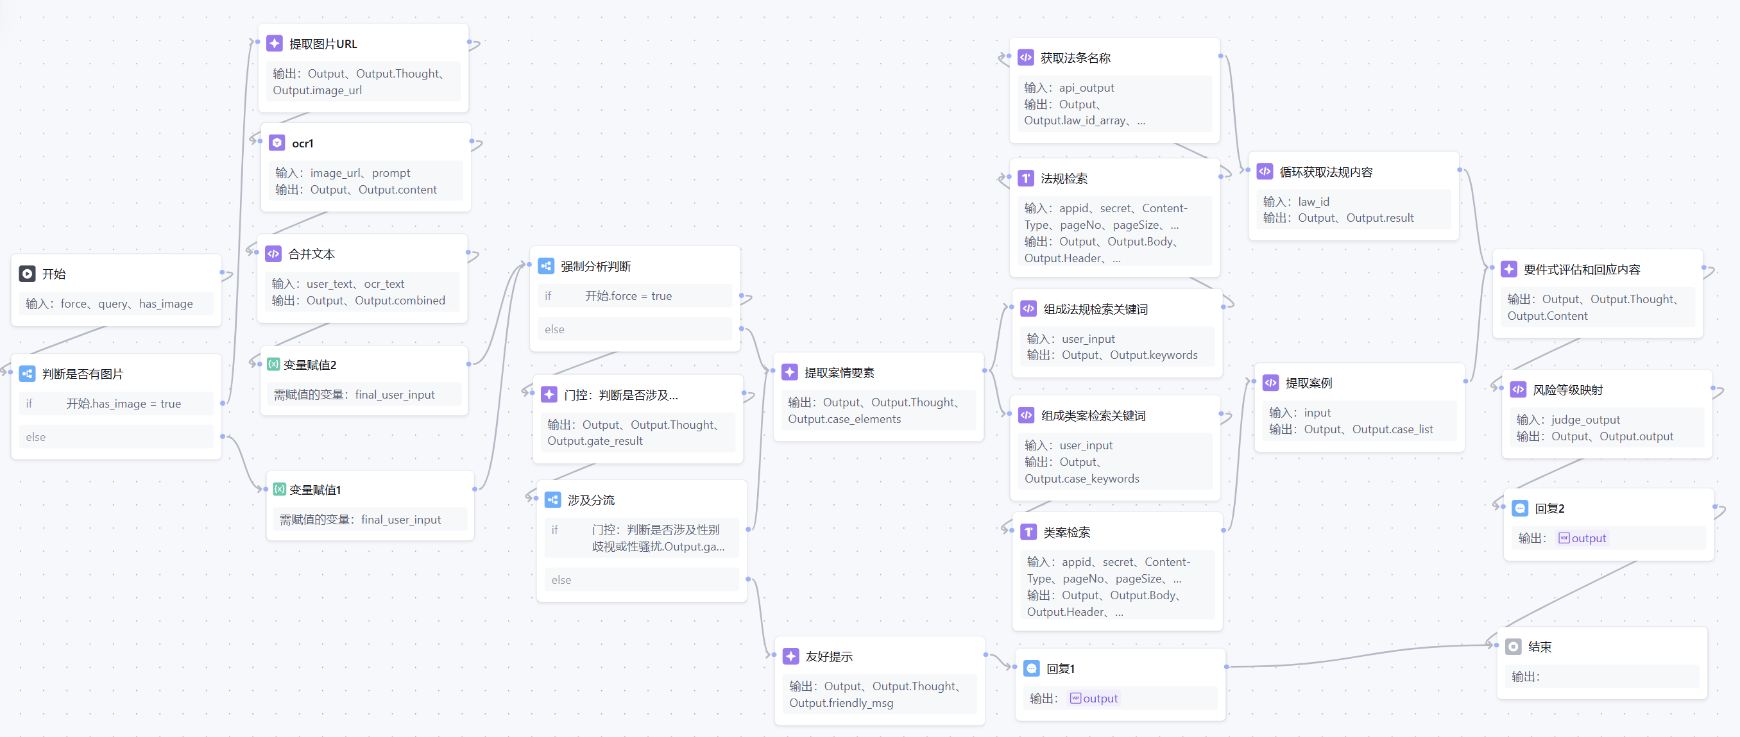
她盾 · 第十七届中国大学生服务外包大赛 D06
6 / 18
言行雷达 — 工作流深度
为什么"同问同答":等级由规则裁定
✦ 元器真实编排
以"HR 问我打算什么时候生孩子" 为例 →
① 涉及
② 要素
③ 检索
④ 要件
⑤ 映射
门控放行
[婚育询问]
妇权法43条+严女士案
3要件满足
🟠 中危
她说了算队

Slide 7
她盾 · 第十七届中国大学生服务外包大赛 D06
7 / 18
可解释的风险分级 + 反误判机制
规则透明 · 用户最终发言权
🔴
高危
关键要件 + 实质后果/制度性
↻
反误判机制
🟠
中危
关键要件满足或存在存疑项
被门控判"不涉及"时,用户可一键触发深度分析,跳过门控直接进入要件式评估。
🟡
低危
关键要件满足但其余多缺失
🔍 强制深度分析
🟢
无风险
关键要件均不满足
— 即使算法犯错,用户也有发言权
召回优先 · 存疑往上判 · 用户可推翻
她说了算队

Slide 8
她盾 · 第十七届中国大学生服务外包大赛 D06
8 / 18
标准化双层评测体系
事实层标注 + 代码机械映射 · 50 精标 + 50 变体 · 17 条挂真实判例
50 条精标分类
50 条变体策略
骚扰-高危
8
同义改写 paraphrase
15
测语言鲁棒性
骚扰-中危
8
细节扰动 perturb
12
测是否过拟合表面词
骚扰-低危
5
歧视-高危
8
干扰句 distract
10
测聚焦能力
歧视-中危
8
要件边界 boundary
8
改 risk_level,测规则贴合度
歧视-低危
5
长文本扩展 verbose
5
测自然篇幅稳定性
无关-无风险
8
锚点分布: 17 条真实判例 (含案号/法院/年份) · 6 条法条明文 · 27 条规则派生(低危/无关)
她说了算队

Slide 9
她盾 · 第十七届中国大学生服务外包大赛 D06
9 / 18
准确率仪表盘
79% 整体 · 90% 高危召回 · 100% 无风险 · 96% ±1 级容忍
整体准确率
混淆矩阵 (行=期望 / 列=实际)
高危
中危
低危
无风险
79%
高危
45
1
4
·
中危
1
9
9
·
严格匹配 · n=100
低危
·
6
9
·
95% CI: 71.0% – 87.0%
无风险
·
·
·
16
各等级召回率
🔴 高危召回
90.0%
(45/50)
误差严重度分布
🟠 中危召回
47.4%
(9/19)
-1 (10)
0 (79)
🟡 低危召回
60.0%
(9/15)
🟢 无风险
100.0%
(16/16)
±1 级容忍准确率: 96.0%(严重漏判 4 条 · 0 条完全相反 · 标准答案与产品走同一份代码)
她说了算队

Slide 10

她盾 · 第十七届中国大学生服务外包大赛 D06
10 / 18
现场演示 · 言行雷达运行实录
用户输入 → 工作流逐节点跑 → 红橙绿报告卡同屏呈现
▶ 输入
"面试时 HR 问我打算什么时候结婚生孩子"
⏱ ~50s 深度
报告同屏呈现
🟠 风险标 + 一句话总结
💬 温暖叙事(法律解释)
📋 三档话术(委婉/坚定/正式)
⚖️ 妇权法 43 条 + 得理徽标
📁 严女士案 + 案号 + 法院
🔍 折叠"判定依据"
📹 网页端真实运行录屏(演示模式可播放)
她说了算队

Slide 11
她盾 · 第十七届中国大学生服务外包大赛 D06
11 / 18
她权·权益指南
场景化权利清单 · 卡片网格 · 法条蓝色高亮
▶ 用户输入示例
"在职怀孕女性受到哪些法律保护"
权益指南输出亮点
⚖️
🎯 8 类场景标签自动识别
🃏 权利卡片网格(序号+权利名+引用)
💎 法律名 + 条款号 + 原文 三级蓝高亮
🌸 暖黄温馨提示独立卡片
🔄 重试按钮(跳过缓存,治"同问同答")
演示视频待录制
(网页端真实操作录屏)
📹 网页端真实操作录屏
她说了算队
🏷️ 核心标签: 场景识别 · 卡片网格 · 法条高亮 · 重试机制

Slide 12
她盾 · 第十七届中国大学生服务外包大赛 D06
12 / 18
她证·证据保全
浏览器端 SHA-256 指纹 · 存证凭证 · 取证 Checklist
▶ 用户输入示例
"怀孕被调岗,如何留证据?"
证据保全输出亮点
🔐
🔐 Web Crypto SHA-256 浏览器端计算
📄 自动生成《存证凭证》可下载
🛡️ 原文件不上传,只存哈希
☑️ 取证 Checklist + 完成度进度条
📚 6 大典型场景规则库(AI 自动分类)
🧪 防篡改演示:同文件验证哈希一致
演示视频待录制
(网页端真实操作录屏)
📹 网页端真实操作录屏
她说了算队
🏷️ 核心标签: SHA-256 · 存证凭证 · 防篡改 · 6 大场景 · Checklist

Slide 13
她盾 · 第十七届中国大学生服务外包大赛 D06
13 / 18
她行·维权导航
竖直时间轴 · 6 步阶梯路径 · 热线一键拨号 · 时效胶囊
▶ 用户输入示例
"怀孕被降薪,我该怎么维权?"
维权导航输出亮点
🧭
📏 竖直时间轴 6 步(紫色数字徽标 + 渐变竖线)
📞 热线胶囊:12333/12338/12348/12388
⏰ 时效字眼橙色高亮:1 年 / 15 日 / 3 年
📦 时效尾段独立暖橙卡
🔁 配合/不配合两种分支建议
🔄 重试按钮跳过缓存重新规划
演示视频待录制
(网页端真实操作录屏)
📹 网页端真实操作录屏
她说了算队
🏷️ 核心标签: 竖直时间轴 · 热线胶囊 · 时效高亮 · 6 步路径

Slide 14
她盾 · 第十七届中国大学生服务外包大赛 D06
14 / 18
她心·情绪树洞
危机干预强制弹窗 · CBT 轻度支持 · 浏览器语音引导
▶ 用户输入示例
"我感觉是我太敏感了 / 我活不下去了"
情绪树洞输出亮点
💖
🚨 危机干预模态弹窗(不可被覆盖)
☎️ 自动弹出 400-161-9995 心理援助热线
🧠 CBT 轻度支持:认知偏差温和重塑
🔊 SpeechSynthesis 浏览器原生语音引导
🚫 禁止"正能量化",允许低落存在
🫂 三步结构:承认 → 正常化 → 陪伴
演示视频待录制
(网页端真实操作录屏)
📹 网页端真实操作录屏
她说了算队
🏷️ 核心标签: 危机干预 · CBT · 语音引导 · 不评判

Slide 15
她盾 · 第十七届中国大学生服务外包大赛 D06
15 / 18
她声·共鸣回响
匿名故事社区 · 三类敏感信息自动脱敏 · CloudBase 持久化
▶ 用户输入示例
浏览或投稿:"我也曾遭遇..."
共鸣回响输出亮点
🌸
🎭 匿名化保护,无注册无登录
🔒 三类敏感信息自动脱敏:手机号 / 身份证 / 邮箱
🏷️ 主题标签筛选(性别歧视 / 性骚扰 / 孕产 ...)
📁 CloudBase 云数据库千万级文档容量
💾 localStorage 本地浏览缓存
📚 内容均改编自真实判例 + 新闻(脱敏)
演示视频待录制
(网页端真实操作录屏)
📹 网页端真实操作录屏
她说了算队
🏷️ 核心标签: 匿名社区 · 三类脱敏 · 标签筛选 · 真实判例改编

Slide 16
她盾 · 第十七届中国大学生服务外包大赛 D06
16 / 18
社会价值 · 降低三道门槛
让每一个"本该沉默的瞬间",都有回应的能力
🧠
📚
🔧
心理门槛
信息门槛
技术门槛
情绪承接 + 共鸣社区
让用户不再孤单
法条白话 + 权利清单
让用户看清规则
操作级取证指导
让用户会取证
让更多女性 从"算了吧" → "我知道该怎么做了"
— 技术是理性的,但使用技术的人是有温度的。
她说了算队

Slide 17
她盾 · 第十七届中国大学生服务外包大赛 D06
17 / 18
致谢
感谢一路给力的人、平台与判例
🛠 工具与平台
⚖️ 判例与机构
腾讯元器 — 5 大智能体编排
得理开放平台 — 法规与类案 API
CloudBase — 后端代理与社区存储
CodeBuddy — 辅助开发
最高人民法院典型案例
各级人民法院判决书
检察机关发布典型案件
全国妇联 / 人社部相关数据
🌸 她说了算队
扫码看
源码
TODO: 成员姓名 1 · 成员 2 · 成员 3(角色/分工)
GitHub 仓库
GitHub: github.com/Huangjwwen/her_shield
TODO: 二维码
她说了算队

Slide 18
Q & A
期待您的提问
她说了算队 · 她盾 · 2026

